Slide 1




Проект pygame “Ретро-Гонки”
Ретро Гонки" — это увлекательная аркадная игра, в которой игрок управляет автомобилем, движущимся по одной из трех полос на дороге. Цель игры — избегать столкновений с другими машинами, собирать монеты и устанавливать новые рекорды.

Slide 2




Цель игры: Основная цель "Ретро Гонок" — установить как можно более высокий рекорд, избегая столкновений и собирая монеты для улучшения своего автомобиля. Игроки могут стремиться к совершенству, улучшая свои навыки и открывая новые машины.
Эта игра предлагает простое, но захватывающее развлечение для всех любителей аркадных гонок! игрока с игрой.
Игровой процесс:
Управление: Игрок управляет своим автомобилем с помощью клавиш стрелок или WASD, перемещая его между тремя полосами и изменяя скорость.
Избегание препятствий: На дороге появляются другие машины, которые движутся с различной скоростью. Игрок должен уклоняться от них, чтобы не потерять жизни.
Сбор монет: По дороге разбросаны монеты, которые игрок может собирать. Эти монеты можно использовать для покупки новых автомобилей и улучшений.
Рекорды: Игра отслеживает рекорды игрока, позволяя ему соревноваться с собой и другими игроками.
Графика и звук:
Игра выполнена в ретро-стиле с пиксельной графикой, что создает ностальгическую атмосферу.
Звуковое сопровождение включает в себя звуки моторов, столкновений и сборов монет, что добавляет динамики в игровой процесс.
Общее кол-во строк: 3253

Slide 3



Режимы в игре
- Режим шашки
-Режим рекурсия
- Режим паркинг
-Режим колесо фортуны

Slide 4
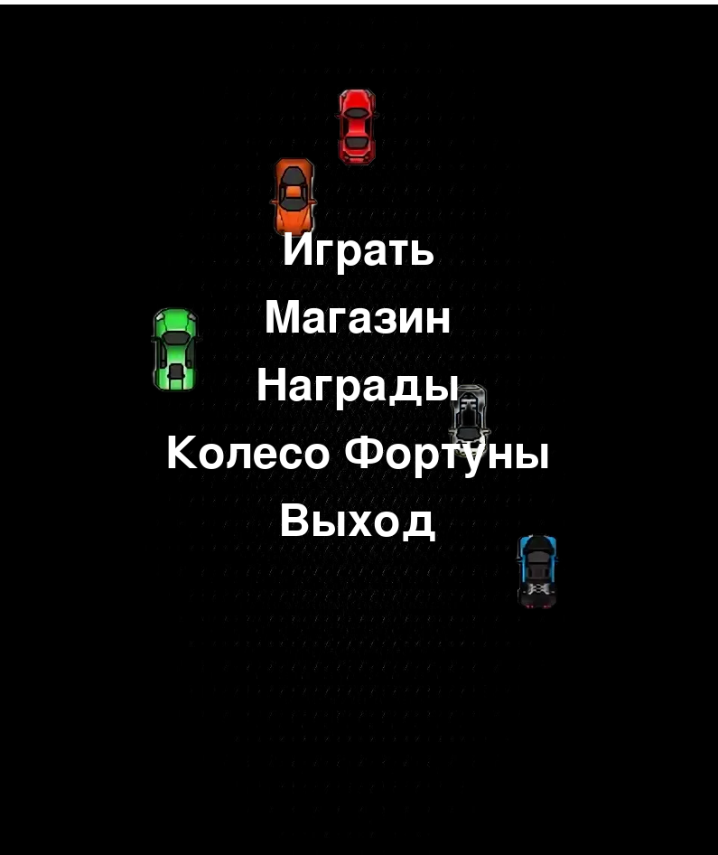
Меню игры

Slide 5
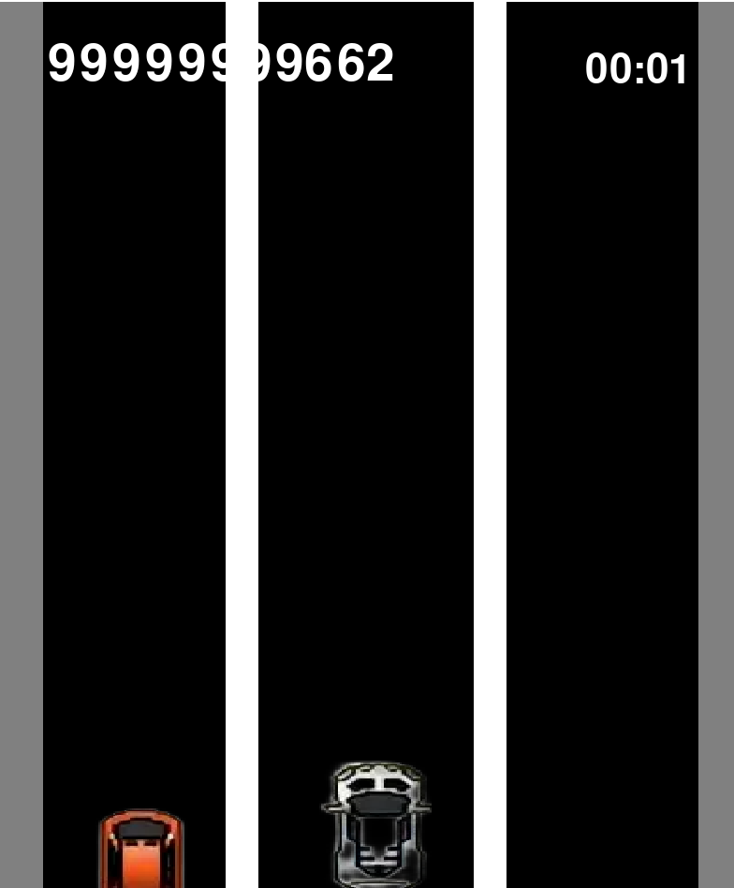
Шашки

Slide 6
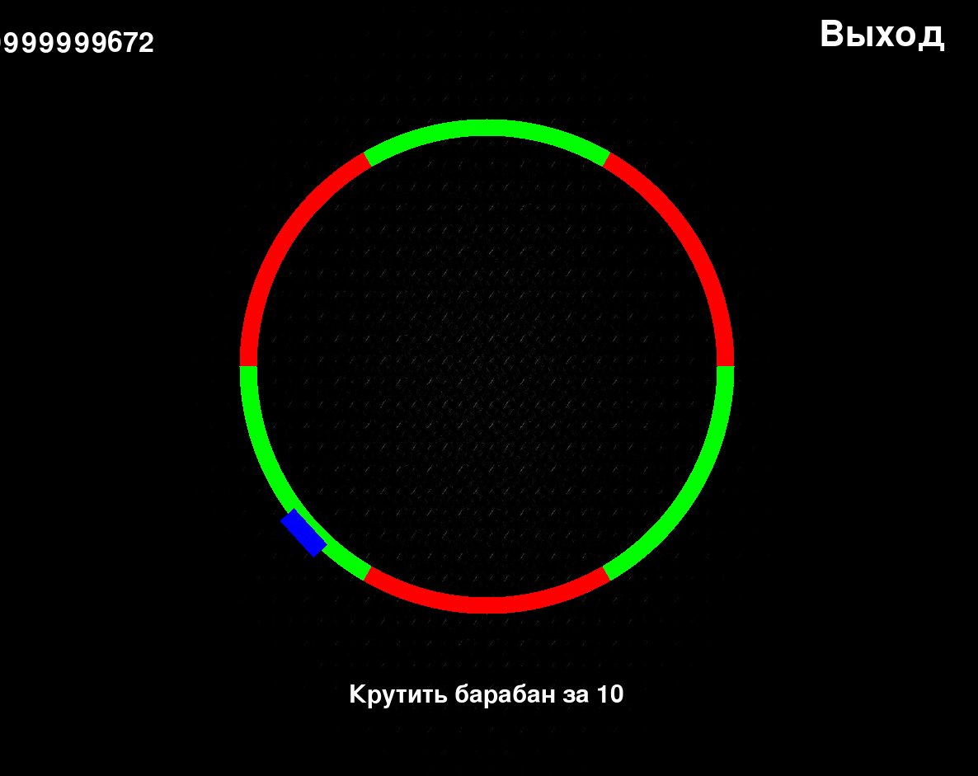
Колесо фортуны

Slide 7
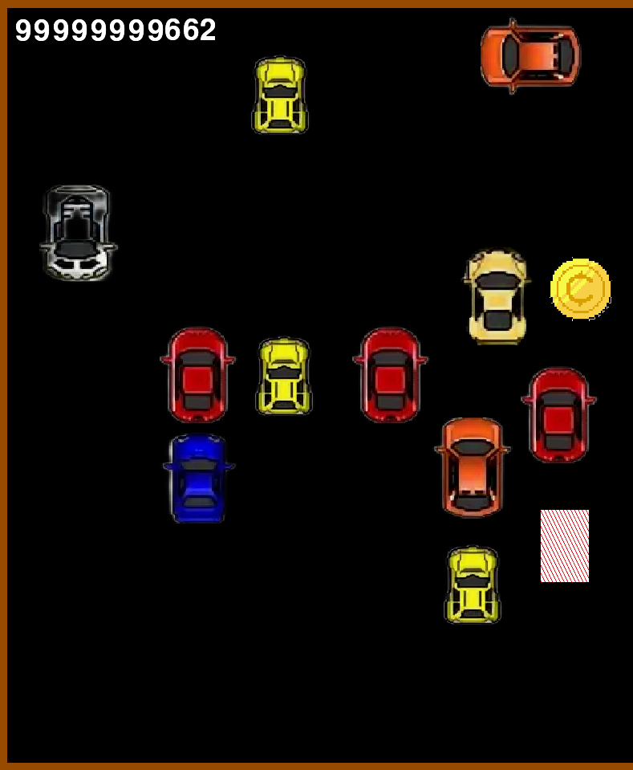
Парковка

Slide 8
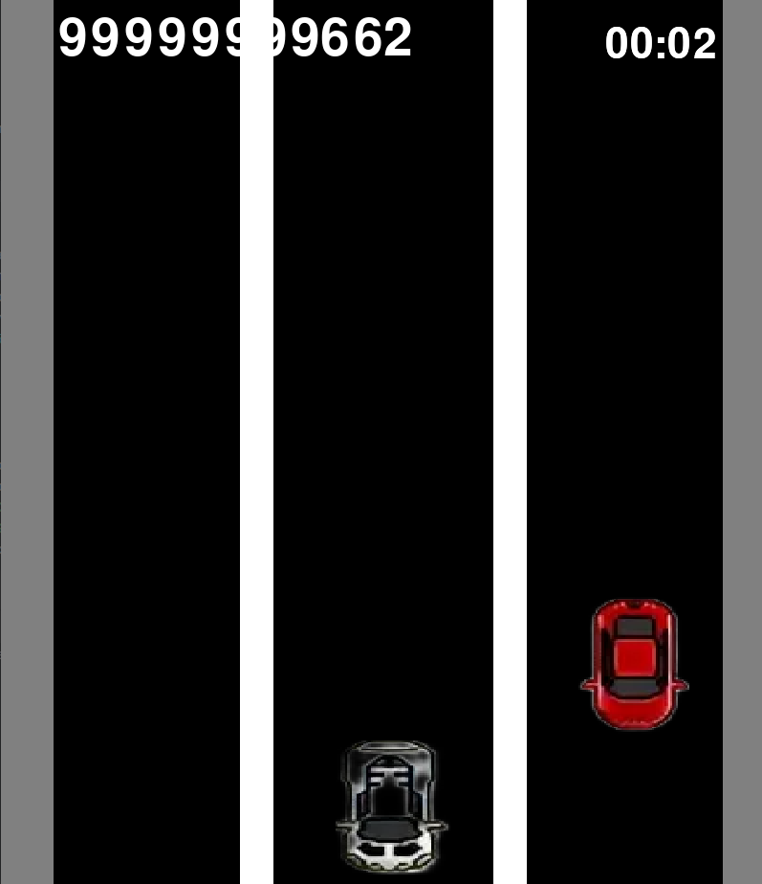
Реверс

Slide 9



Используемый язык программирования и библиотеки
Python: Язык программирования, на котором написана игра. Python известен своей простотой и читаемостью, что делает его идеальным выбором для разработки игр и прототипов.
Pygame: Библиотека для создания игр на Python, которая предоставляет инструменты для работы с графикой, звуком и событиями. Pygame позволяет легко управлять игровым циклом, обрабатывать ввод от пользователя и отображать графику.
Random: Стандартная библиотека Python, используемая для генерации случайных чисел. В "Ретро Гонках" она может использоваться для случайного размещения машин противника и монет на трассе, добавляя элемент непредсказуемости в игровой процесс.
SQLite3: Библиотека для работы с базами данных SQLite. В игре "Ретро Гонки" он используется для хранения рекордов игроков и статистики, позволяя сохранять достижения и отслеживать прогресс.
Pygame_gui: Библиотека, расширяющая функциональность Pygame, предоставляя инструменты для создания графического интерфейса пользователя (GUI). Она может использоваться для создания меню, кнопок и других элементов интерфейса, улучшая взаимодействие игрока с игрой.

Slide 10

Эта игра предлагает простое, но захватывающее развлечение для всех любителей аркадных гонок!

